Slide 1
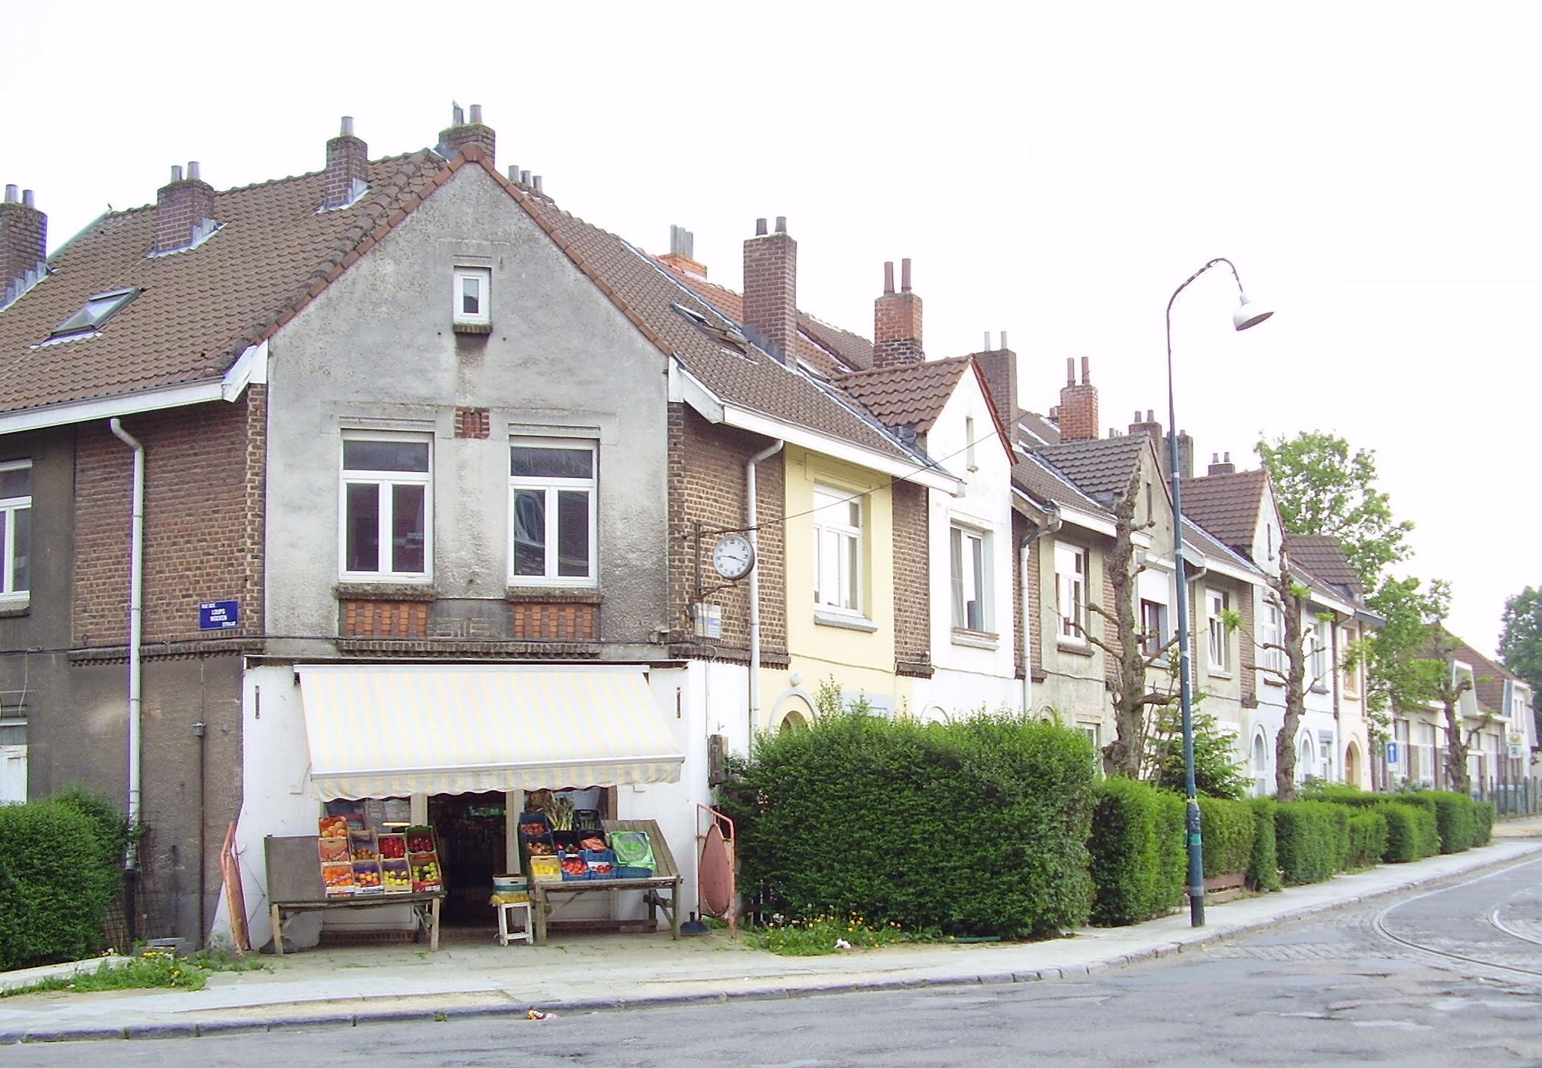
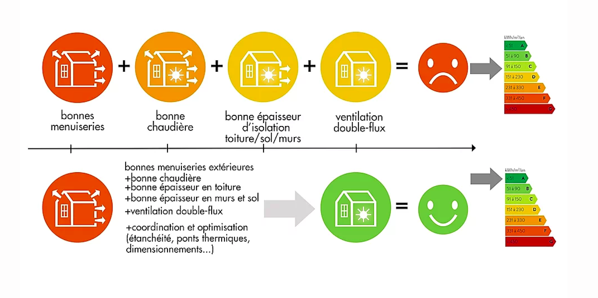
Rénover nos logements du Quartier La Roue
Ensemble, plus simple, moins cher et de meilleure qualité
Dynamique citoyenne et collective de rénovation énergétique

Slide 2
La rénovation énergétique de nos logements, pourquoi ? Ensemble, pourquoi ?
Motivations à rénover
Motivations à le faire ensemble
Optimiser l’efficacité énergétique
Consommer moins
Économie possible ?
Mise en commun des efforts de diagnostic
Matériaux durable
Solution qu’on peut répliquer de l’un à l’autre
Homogénité
Démarche durable
Se motiver
Diagnostic d’abord
Plus fort ensemble VS urbanisme
Meilleur confort
Homogénité
Seul > eu refus
Faciliter démarche avec professionnels
Les trouver

Slide 3
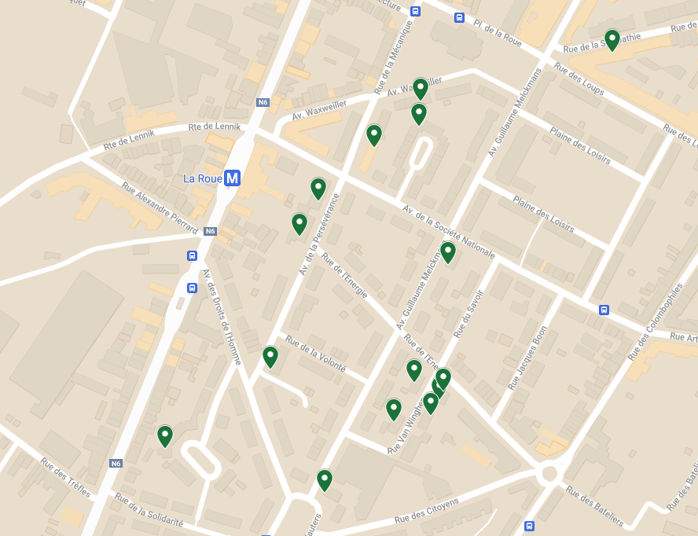
L’aventure commune dans laquelle on s’embarque
Constitution du groupe
Estimatif des coûts pour chacun
Confirmation de participation
Demande et comparaison de devis
Suivi et réception des chantiers
Définition des projets
avec soutien archi et PEB
Clarification des solutions de financement
Introduction demande de permis groupé
Choix et signature des devis
Cible : juin 2022
www.renov-roue-rad.brussels

Slide 4
Pour rendre cela possible, nous travaillons sur différents fronts
Constitution du groupe
Estimatif des coûts pour chacun
Confirmation de participation
Demande et comparaison de devis
Suivi et réception des chantiers
Définition des projets
Clarification des solutions de financement
Introduction demande de permis groupé
Choix et signature des devis
Cible : juin 2022
Demandes de subsides
Dialogue avec l’urbanisme (commune et Région

Slide 5
La rénovation énergétique : c’est quoi et à quel coût ?
Les projets de rénovation de ce groupe
Les demandes de subsides pour l’accompagnement
Dialogue avec l’urbanisme
Prochaines étapes

Slide 6
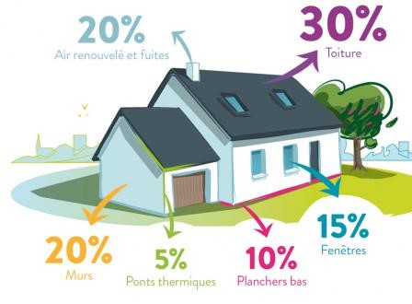
Les pertes de chaleurs se répartissent sur les différentes parois

Slide 7
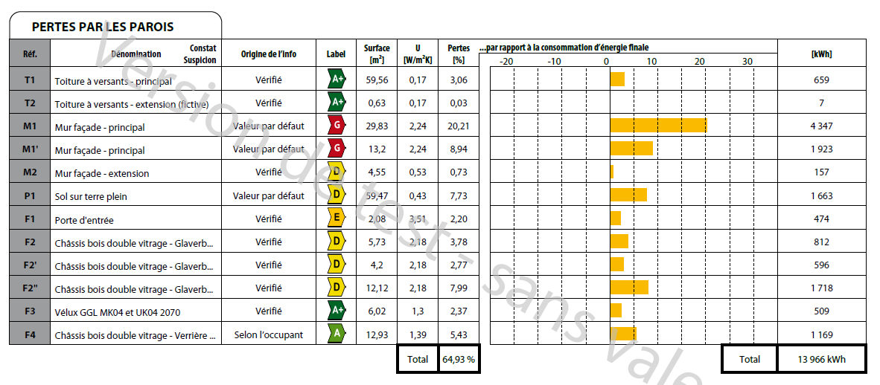
Après avoir isolé la toiture, les façades sont le poste principal de pertes d’énergie

Slide 8
Exemple des coûts pour une maison mitoyenne
22.941
22.867
Système, Isolation, Chantier
Fenêtres
4.800
20.000
Couverture
Corniche
Soubassement
Connection toiture
?
12.400
9.150
7.060
6.500
10.823
3.850
8.921
6.740
1.472
Accompagnement (CSS + Archi)
Toiture
Façades
Sol
Façade extension
Ventilation
Boiler thermodynamique
Etanchéité
Pompe à chaleur

Slide 9
L’accompagnement offert à travers le projet et la bonne sélection des interventions, et les économies d’échelle réduisent les coûts. Il reste dans l’exemple 40 000€ après primes
Systèmes, Isolation, Chantier
Fenêtres
12.400
65.230
25.200
Couverture
Corniche
Soubassement
3.850
1.472
Connection toiture
22.867
6.500
Autres
40.030
22.941
20.000
9.150
7.060
Accompagnement
Toiture
Façades
Sol
Façade extension
Ventilation
Boiler thermodynamique
Etanchéité
Pompe à chaleur
Total
Primes
Reste

Slide 10
40 000 euros, ça fait combien par mois ?
Un financement sur 25 ans ? => 40 000 / (25 ans x 12 mois) = 170€/mois à 2% (130€/mois à 0%)
Un financement sur 15 ans ? => 40 000 / (15 ans x 12 mois) = 257 €/mois à 2% (220€/mois à 0%)
Qui génère :
Des économies sur la facture d’énergie (~-30% sur votre facture)
Une plus-value sur la bâtiment (on parle de ~+10% en Flandre)
Une amélioration du confort d’été et d’hivers

Slide 11
La rénovation énergétique : c’est quoi et à quel coût ?
Les projets de rénovation de ce groupe
Les demandes de subsides pour l’accompagnement
Dialogue avec l’urbanisme
Prochaines étapes

Slide 12
Nos projets de rénovation
Le souhait d’isoler la façade avant est le poste qui revient chez TOUS les participants interviewés
La moitié des participants souhaite isoler son toit, pour l’autre moitié le toit est déjà isolé
La majorité souhaite recourir à l’isolation par l’extérieur, le reste est ouvert à une combinaison de différentes méthodes
Parmi les autres postes, celui qui ressort est le souhait de placer pompe à chaleur et panneaux photovoltaïques
Une partie importante a d’autres soucis (humidité, moisissure, fuites) qui devront être embarqués dans la rénovation

Slide 13
La rénovation énergétique : c’est quoi et à quel coût ?
Les projets de rénovation de ce groupe
Les demandes de subsides pour l’accompagnement
Dialogue avec l’urbanisme
Prochaines étapes

Slide 14
Les demandes de subsides
Quartier Durable Citoyen (13 000€) : réussi accompagnement architecte pour aider dans la discussion avec l’urbanisme facilitation de nos processus participatifs
Subside régional RENOLAB.ID (780 000€): en attente d’approbation par le gouvernement Mobilisation des autres ménages Accompagnement des groupes par architecte et expert PEB Etude chaleur Solution de financement inclusive Evaluation des impacts
Appel à projet Contrat de Quartier Durable Bizet : en cours de défense Extension et adaptation de la dynamique sur le territoire Bizet
Nous travaillons à l’identification d’autres opportunités (RENOLAB.B, EU LIFE, …)

Slide 15
La rénovation énergétique : c’est quoi et à quel coût ?
Les projets de rénovation de ce groupe
Les demandes de subsides pour l’accompagnement
Dialogue avec l’urbanisme
Prochaines étapes

Slide 16
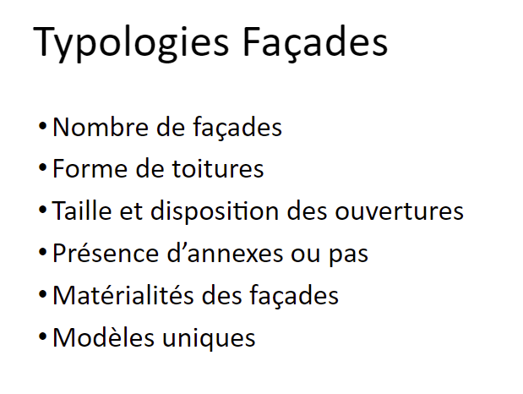

Slide 17
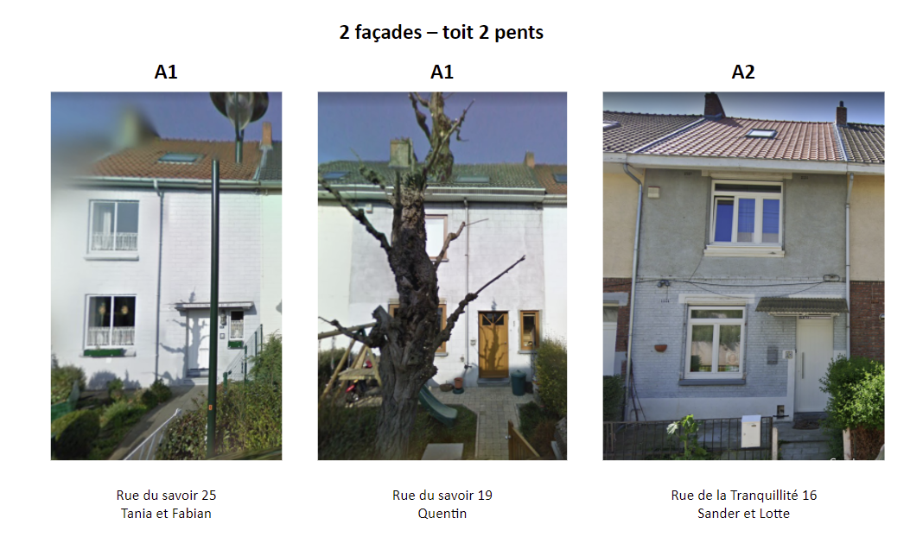

Slide 18
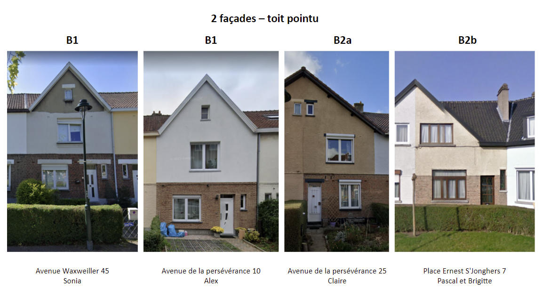

Slide 19
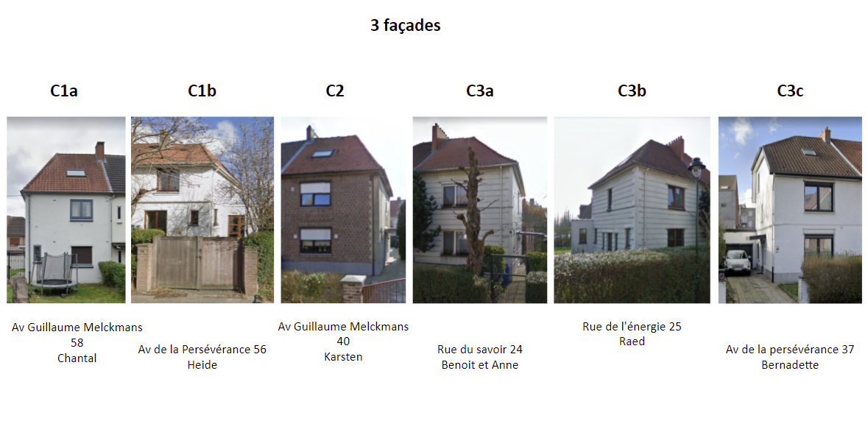

Slide 20
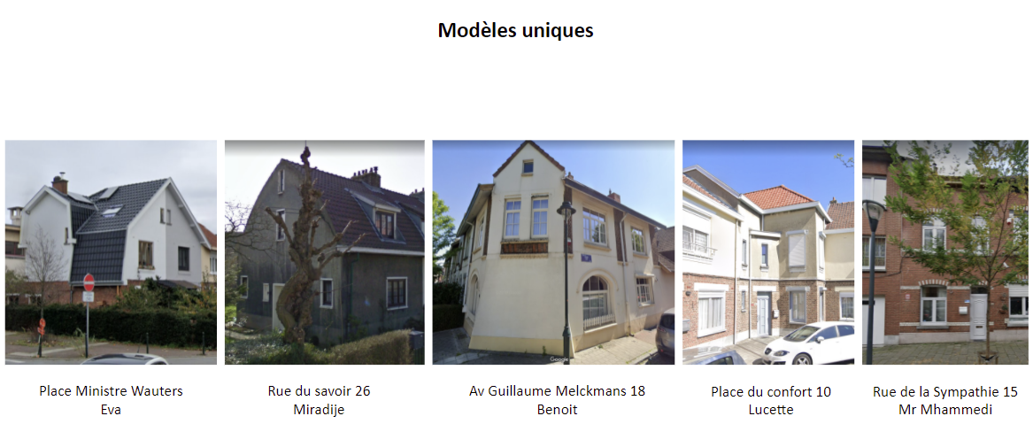

Slide 21
La rénovation énergétique : c’est quoi et à quel coût ?
Les projets de rénovation de ce groupe
Les demandes de subsides pour l’accompagnement
Dialogue avec l’urbanisme
Prochaines étapes

Slide 22
Prochaines étapes
Nous aider à bien comprendre vos besoins/projets pour définir ceux du groupe
Si subside RENOLAB gagné, nous aurons un accompagnement ++ Nous planifierons alors une prochaine rencontre avec les experts (archi, PEB) à la mi janvier pour affiner les projets de chacun
Nous partager : les devis que vous avez déjà reçus, les entrepeneurs que vous conseillez et déconseillez
Nous poursuivons le dialogue avec la commune pour faciliter l’approbation du permis
Vous pensez à d’autres chose ?
Continuer la mobilisation => Chacun peut mobiliser ses voisins + mobilisation large (via la commune, via Habitat et Participation)
Liste d’entrepreneurs agréés ? En parler à T&P rénovation

